Slide 1



LIBCATALOG
PROYEK AKHIR SBD
WEBSITE
LIBCATALOG
Kelompok 18
Christopher Sutandar [2206810414]
Monica Vierin Pasman [2206029405]
Irfan Yusuf Khaerullah [2206813290]

Slide 2

LIBCATALOG
Daftar
Isi
01.
Penjelasan Proyek
Penjelasan dan gambaran umum dari proyek
02.
Gambaran Fitur
Penjelasan fitur-fitur pada website
Demo Page
03.
Cuplikan halaman website
SEMINAR PROPOSAL
03

Slide 3
LIBCATALOG
LibCatalog, yaitu website user friendly yang berfungsi untuk mengelola management perpustakaan.
Penjelasan
Proyek
LibCatalog menampilkan daftar buku beserta cover dan detail dari bukunya. Website ini juga dapat melakukan peminjaman dan pengembalian buku, serta dapat memberikan rating buku yang telah dibaca.
SEMINAR PROPOSAL
02

Slide 4
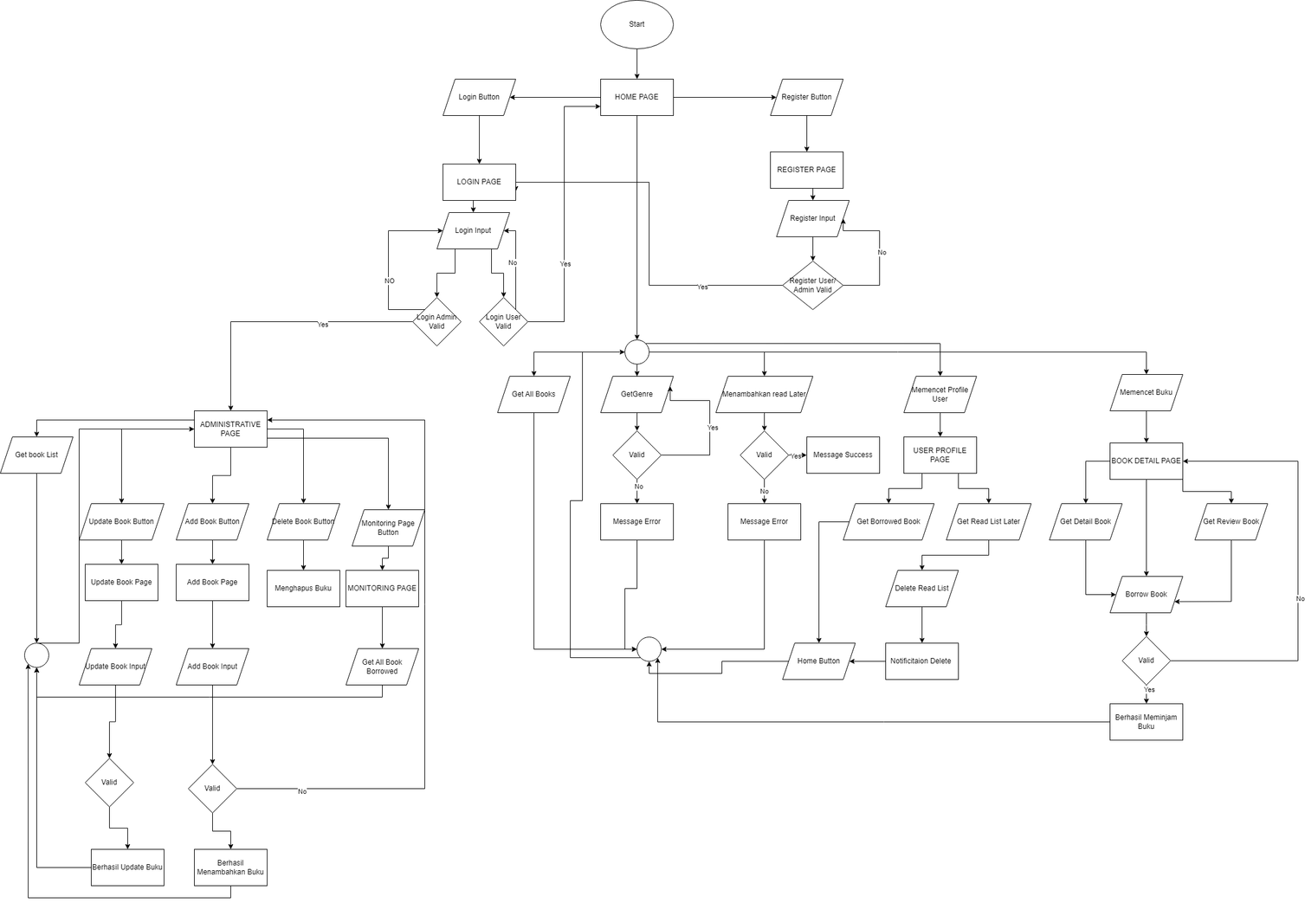
LIBCATALOG
Flowchart

Slide 5
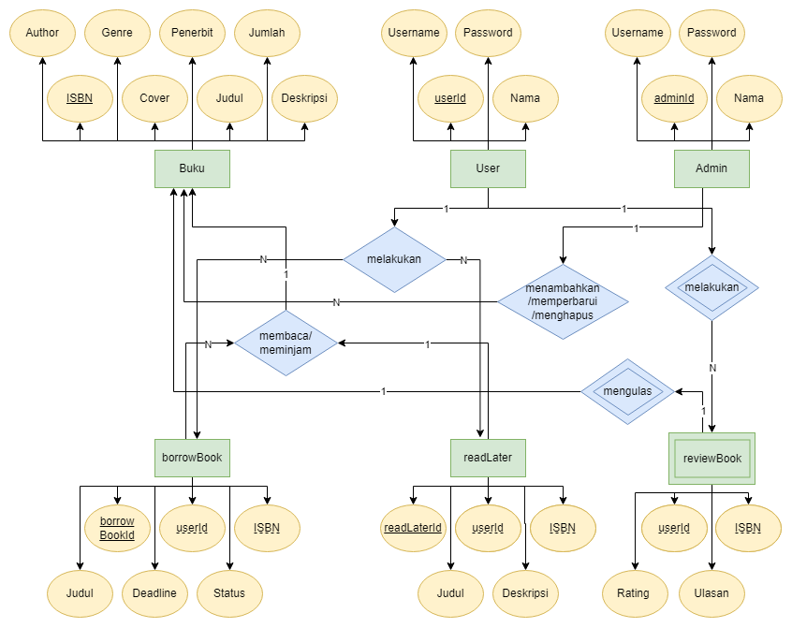
LIBCATALOG
ERD

Slide 6
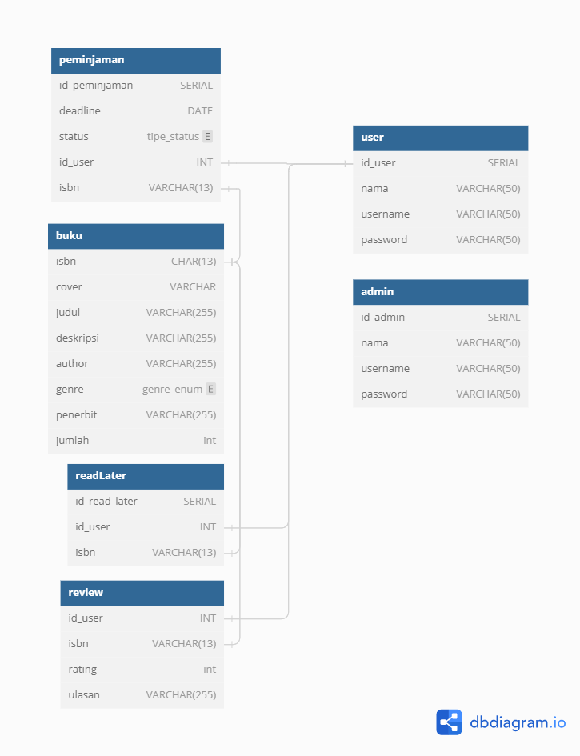
LIBCATALOG
UML

Slide 7


LIBCATALOG
Halaman Website

Slide 8

Login Page
Halaman Ini digunakan untuk melakukan login

Slide 9
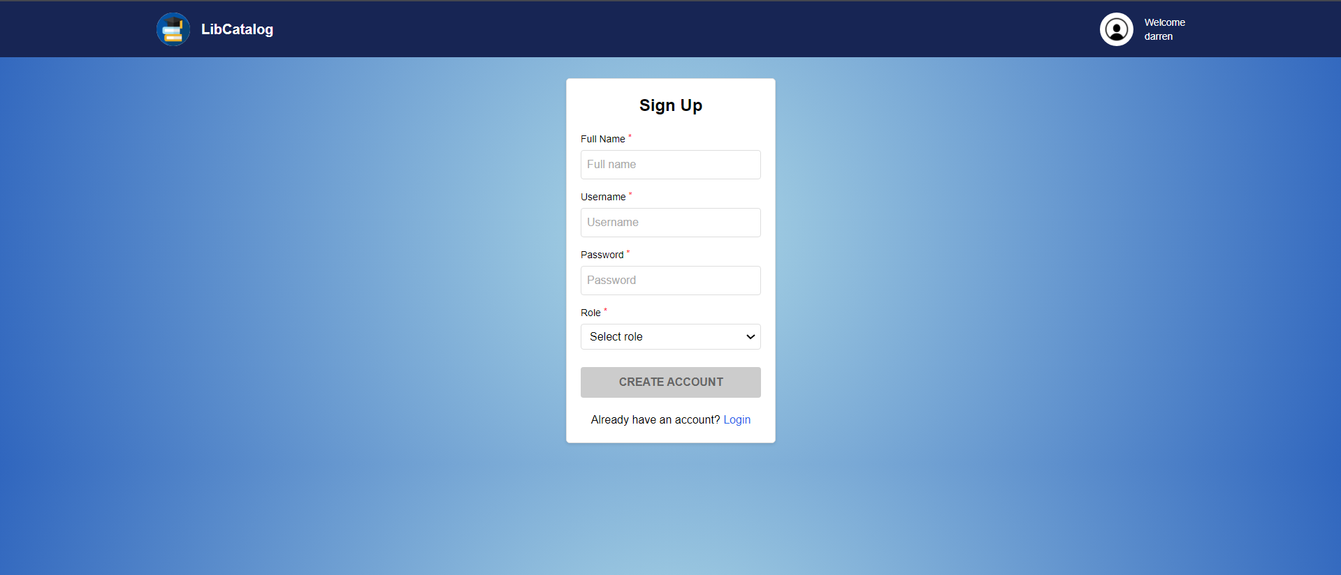
Register Page
Buat bikin akun bang.

Slide 10
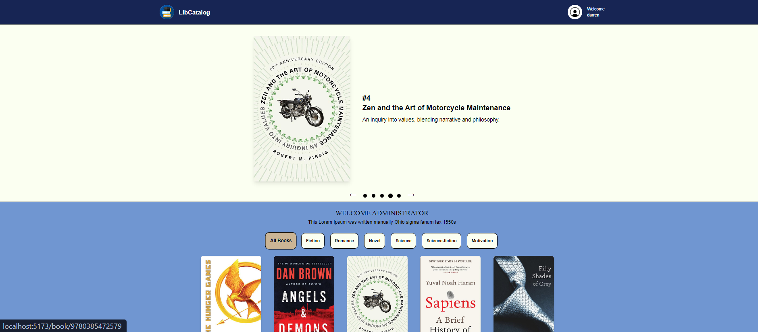
Home Page
Halaman Ini digunakan untuk menampilkan Top 5 book, Filter book bedasarkan genre

Slide 11
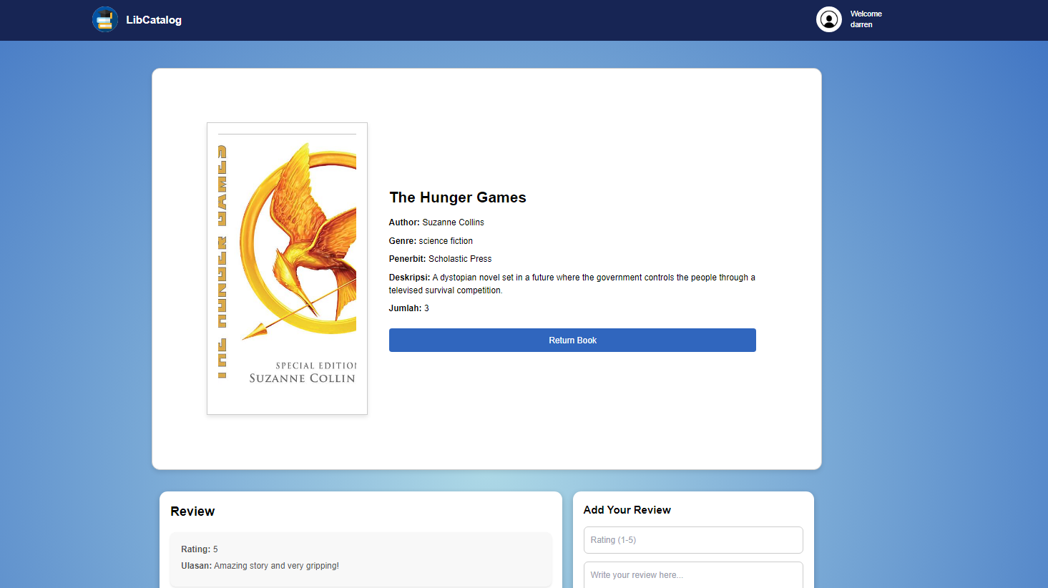
Book Detail Page
Halaman untuk melihat detail dan review buku

Slide 12
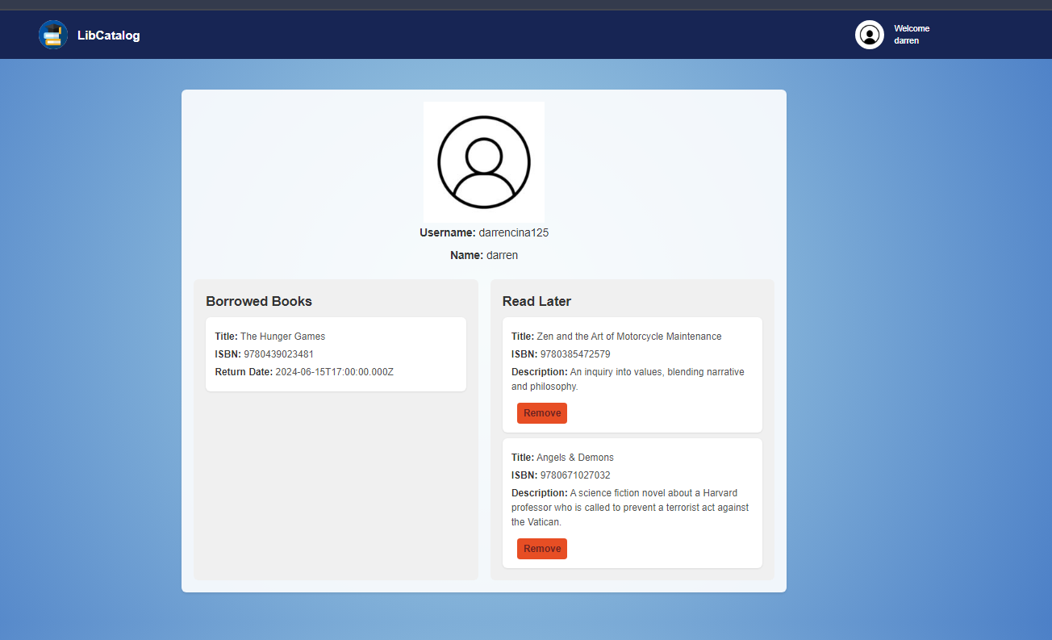
User Profile Page

Slide 13
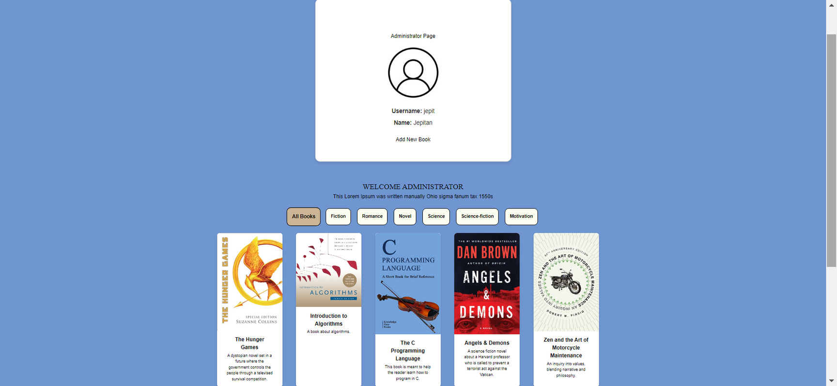
Administrator Page
Halaman untuk menambahkan buku ke dalam database

Slide 14
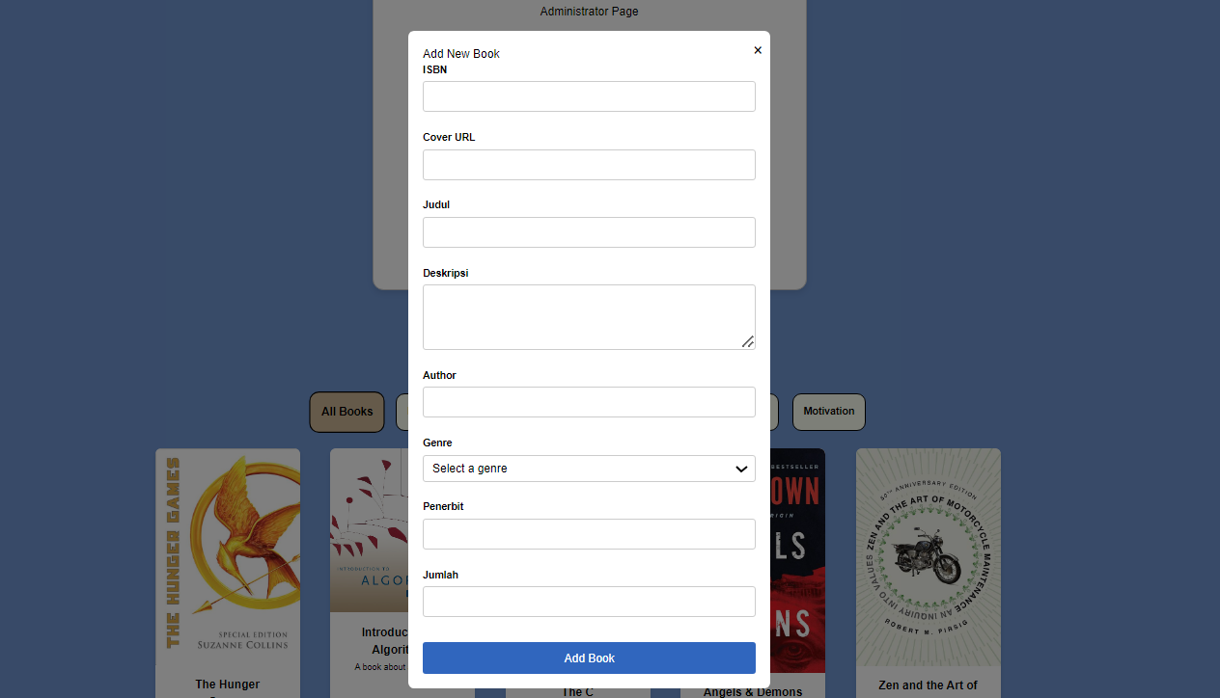
Administrator Page
Formulir untuk menambahkan buku ke dalam database

Slide 15
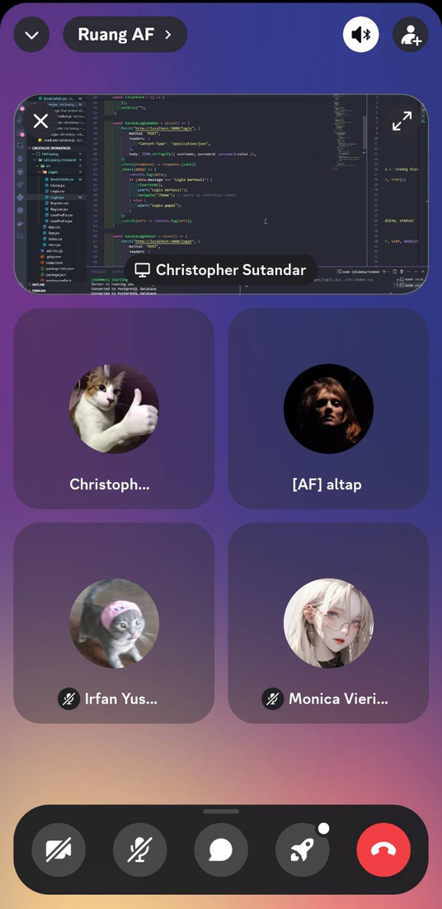
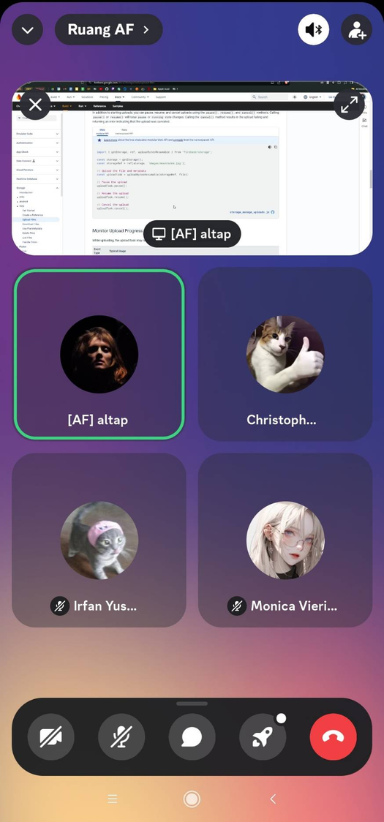
Dokumentasi

Slide 16

Terima Kasih

